Slide 1
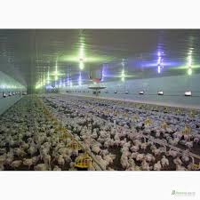
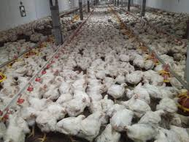
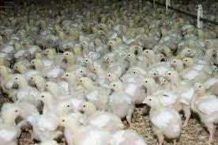
Практичне заняття № 12
Тема заняття : Визначення розмірів основних цехів птахофабрики з виробництва м’яса курчат-бройлерів

Slide 2
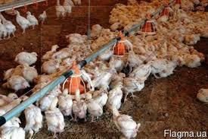
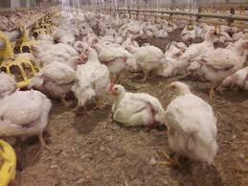
Мета заняття: Засвоїти методику визначення розмірів цехів птахофабрики з виробництва м’яса курчат-бройлерів.
Матеріали і обладнання: методичні вказівки, калькулятори.

Slide 3
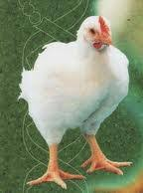
Записуються вихідні дані згідно з індивідуальним завданням:
Потужність птахофабрики - 3 000 тон;
Середня жива маса курчат в кінці періоду вирощування - 1,5 кг;
Тривалість періоду вирощування - 8 тижнів;
Збереженість курчат - 90 %;
Виведення - 75 %;
Несучість на курку батьківського стада - 160 шт.;
Вихід інкубаційних яєць - 80 %;
Бракування курей батьківського стада - 30 %;
Бракування ремонтного молодняку - 35 %

Slide 4
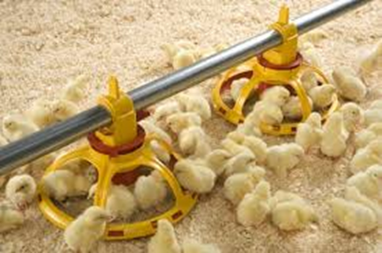
А) Розраховуємо потужність цеху вирощування курчат-бройлерів:
якщо середня жива маса курчат буде 1,5 кг у віці 8 тижнів, то реалізоване поголів’я курчат становитиме:
3 000 000 кг : 1,5 кг = 2 000 000 гол.
Оскільки приміщення, обладнання, норми розраховують не на кінцеве поголів’я, а на первинно посаджене (добовий молодняк), то при збереженості курчат 90 % за період 1-56 днів (8 тижнів), першочергове їх поголів’я дорівнюватиме:
(2 000 000 х 100) : 90 = 2 222 222 голів бройлерів.
Це і є потужність цеху бройлерів.

Slide 5
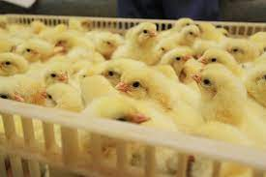
Б) Визначаємо розмір цеху інкубації:
для розрахунку потужності цеху інкубації враховуємо процент виведення (наприклад, 75). В такому випадку протягом року потрібно закласти в інкубатор:
(2 222 222 х 100) : 75 = 2 962 963 яєць.
Це і є потужність цеху інкубації.

Slide 6
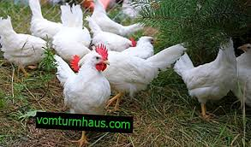
В) Визначаємо розмір цеху батьківського стада:
в основу розрахунку потужності цеху батьківського стада беруть потребу фабрики в інкубаційних яйцях. В нашому прикладі – це 2 962 963 яєць. Якщо вихід інкубаційних яєць буде 80 %, то валове виробництво яєць має становити: (2 962 963 х 100) : 80 = 3 703 703 яєць.
При несучості м’ясних курок батьківського стада 160 яєць розмір його буде дорівнювати: 3 703 703 : 160 = 23 148 середньорічних курей-несучок.
При 30-процентному бракуванні і падежу за весь період первинне поголів’я буде більшим на 15% і становитиме
23148 – 100%
Х – 115%
(23 148 х 115) : 100 = 26620 голів
При статевому співвідношенні півнів
і курей в стаді 1 : 8, потрібно мати півнів:
26620 : 8= 3328 голів
Первинне поголів’я батьківського стада, таким чином, буде становити: 26620 + 3328 =29948голів

Slide 7
Г) Визначаємо розмір цеху ремонтного молодняку:
цех ремонтного молодняку розраховують за первинним поголів’ям курей і півнів батьківського стада, але використовують уже відомі методи розрахунку: за нормативами виходу ремонтних молодих курок або за процентом падежу і бракування ремонтних курчат. Для м’ясних курчат-курочок за нормами – 1 : 1,8 при розділенні за статтю, або 1 : 3,6 – без розділення за статтю в добовому віці.
Таким чином, 29948 х 1,8=53906 голів самочок, а разом із півниками у два рази більше – 107813 голів. Бракування курчат за період 1-180 днів слід брати в межах 30-40 %. Тому з врахуванням 30 % бракування початкове поголів’я даного цеху складе: 107813 – 70%
Х - 100% Х = 154018 голів.
Це і є розмір цеху вирощування ремонтного молодняку.

Slide 8

Завдання 1. Визначити розміри цехів птахофабрики з виробництва м’яса курчат-бройлерів за індивідуальним завданням за вищезазначеною методикою.
Завдання 2. Отримані дані внести
у таблицю 1.

Slide 9
Таблиця 1
Розрахунок основних цехів птахофабрики з виробництва м’яса курчат-бройлерів
Цех | Розмір |  | Нормативи для розрахунків
 | Яєць, шт. | Поголів’я, гол. | Несучість, шт. | Збереженість, % | Племінних яєць, % | Виведення, % | Статеве співвідношення
Бройлерів | - |  | - |  | - | - | -
Інкубації |  | - | - | - | -
Батьківського стада |  |  |  |  |  | -
Ремонтного молодняку | - |  | - |  | - | -

Slide 10
Таблиця 2
Рух курок батьківського стада
Вікові групи, міс | Поголів’я на початок періоду, голів | Вибракування |  | Поголів’я на кінець періоду, голів | Середньомі-сячне поголів’я, голів
 |  | % | голів
5 – 6 | 26620 | 2 | 532 | 26088 | 26354
6 - 7 | 26088 | 2,5 | 652 | 25436 | 25762
7 – 8 | 25436 | 2,5
8 – 9 |  | 3
9 – 10 |  | 3
10 – 11 |  | 3
11 – 12 |  | 4
12 – 13 |  | 4
13 – 14 |  | 6
Всього |  | 30

Slide 11
Таблиця 3
Валове виробництво яєць
Вікові групи, міс. | Середньомісячне поголів’я, голів | Середньомі-сячна несучість, шт. | Валове виробництво яєць, шт | Кількість інкубаційних яєць, шт
5 – 6 | 26354 | 8 | 210832 | -
6 - 7 | 25762 | 16 | 412192 | -
7 – 8 |  | 20 |  | 80% від валового
8 – 9 |  | 23
9 – 10 |  | 24 |  | І т.д.
10 – 11 |  | 23
11 – 12 |  | 18
12 – 13 |  | 15
13 – 14 |  | 13
Всього |  | 160

Slide 12
В цьому ж розділі потрібно розрахувати:
Несучість на одну середньорічну курку-несучку = сума валового збору яєць : середньорічне поголів’я;
2. Кількість птахомісць = середньорічне поголів'я х коефіцієнт 1,3;
3. Відсоток використання птахомісць = (середньорічне поголів'я : кількість птахомісць) х 100

Slide 13
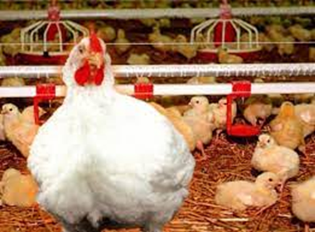
Контрольні питання:
1. Який цех при даній технології є основним та методика його визначення?
2. Методика розрахунку кожного із цехів при технології виробництва м’яса курчат-бройлерів.
ДЯКУЮ ЗА УВАГУ

